Slide 1
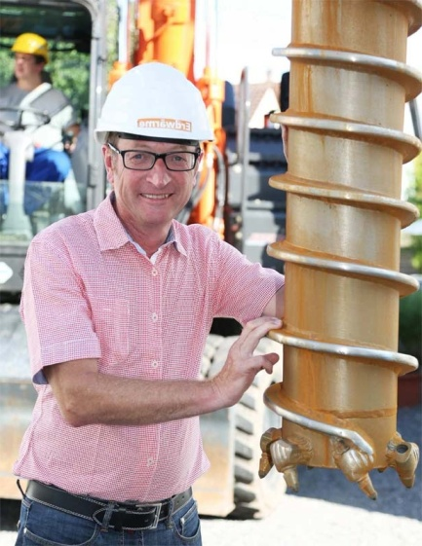
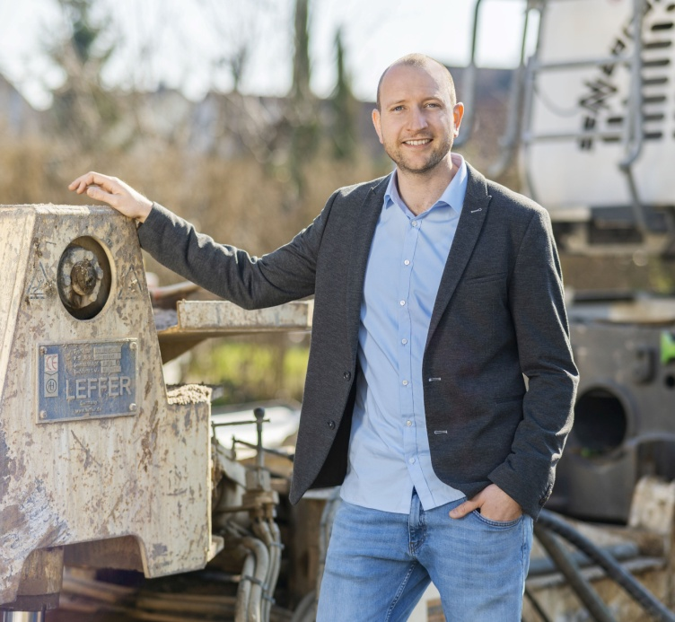
Krämer Brunnenbau & Energie GmbH
Eine Mission:
Erneuerbare, saubere und sichere Energie zum Heizen und Kühlen

Slide 2
Geschäftsfeld thermische Brunnenanlagen für Heiz- und Kühlzwecke
Krämer Brunnenbau & Energie GmbH
Geschäftsfeld thermische Brunnenanlagen im Lockergestein
Anwendungsbereiche:
Wohn-, Misch-, Wissenschafts- und Verwaltungskomplexe
Kommunale Quartiere
Industrie- und Gewerbebetriebe
→ Wärmebedarf ab ca. 80 kW – skalierbar bis MW-Bereich

Slide 3
Grundlegendes zur Wasserwirtschaft Hydrogeologie Deutschland

Slide 4
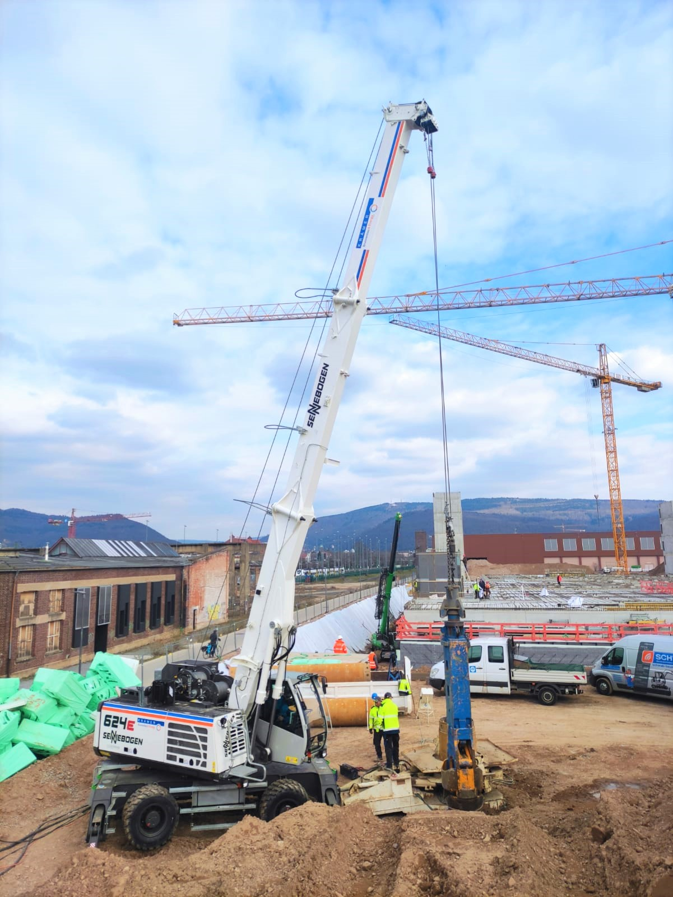
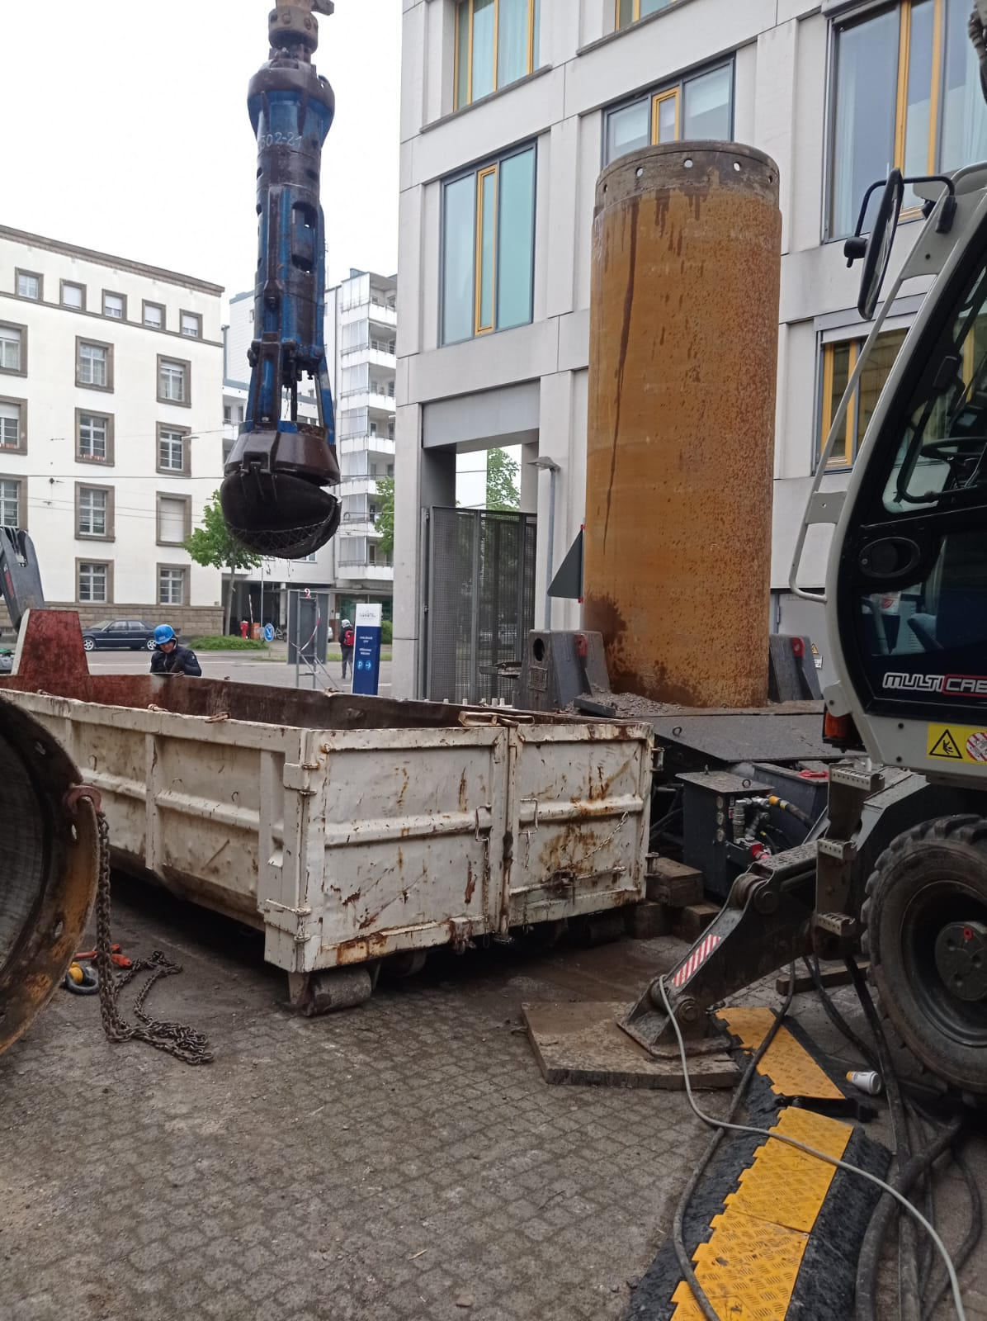
Bohrung Ø622mm-1500mm
Bilder Greifer:

Slide 5
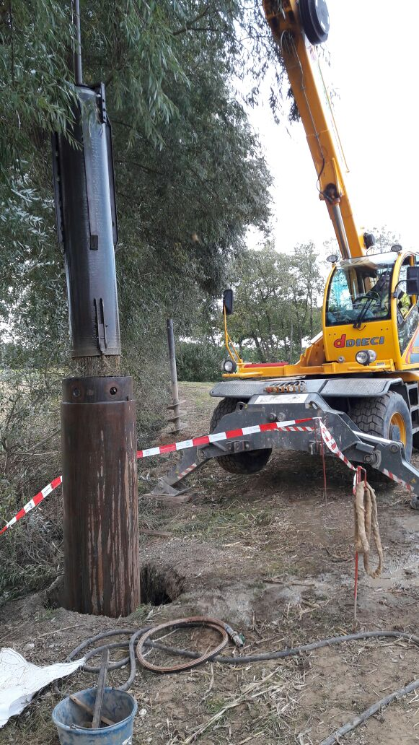
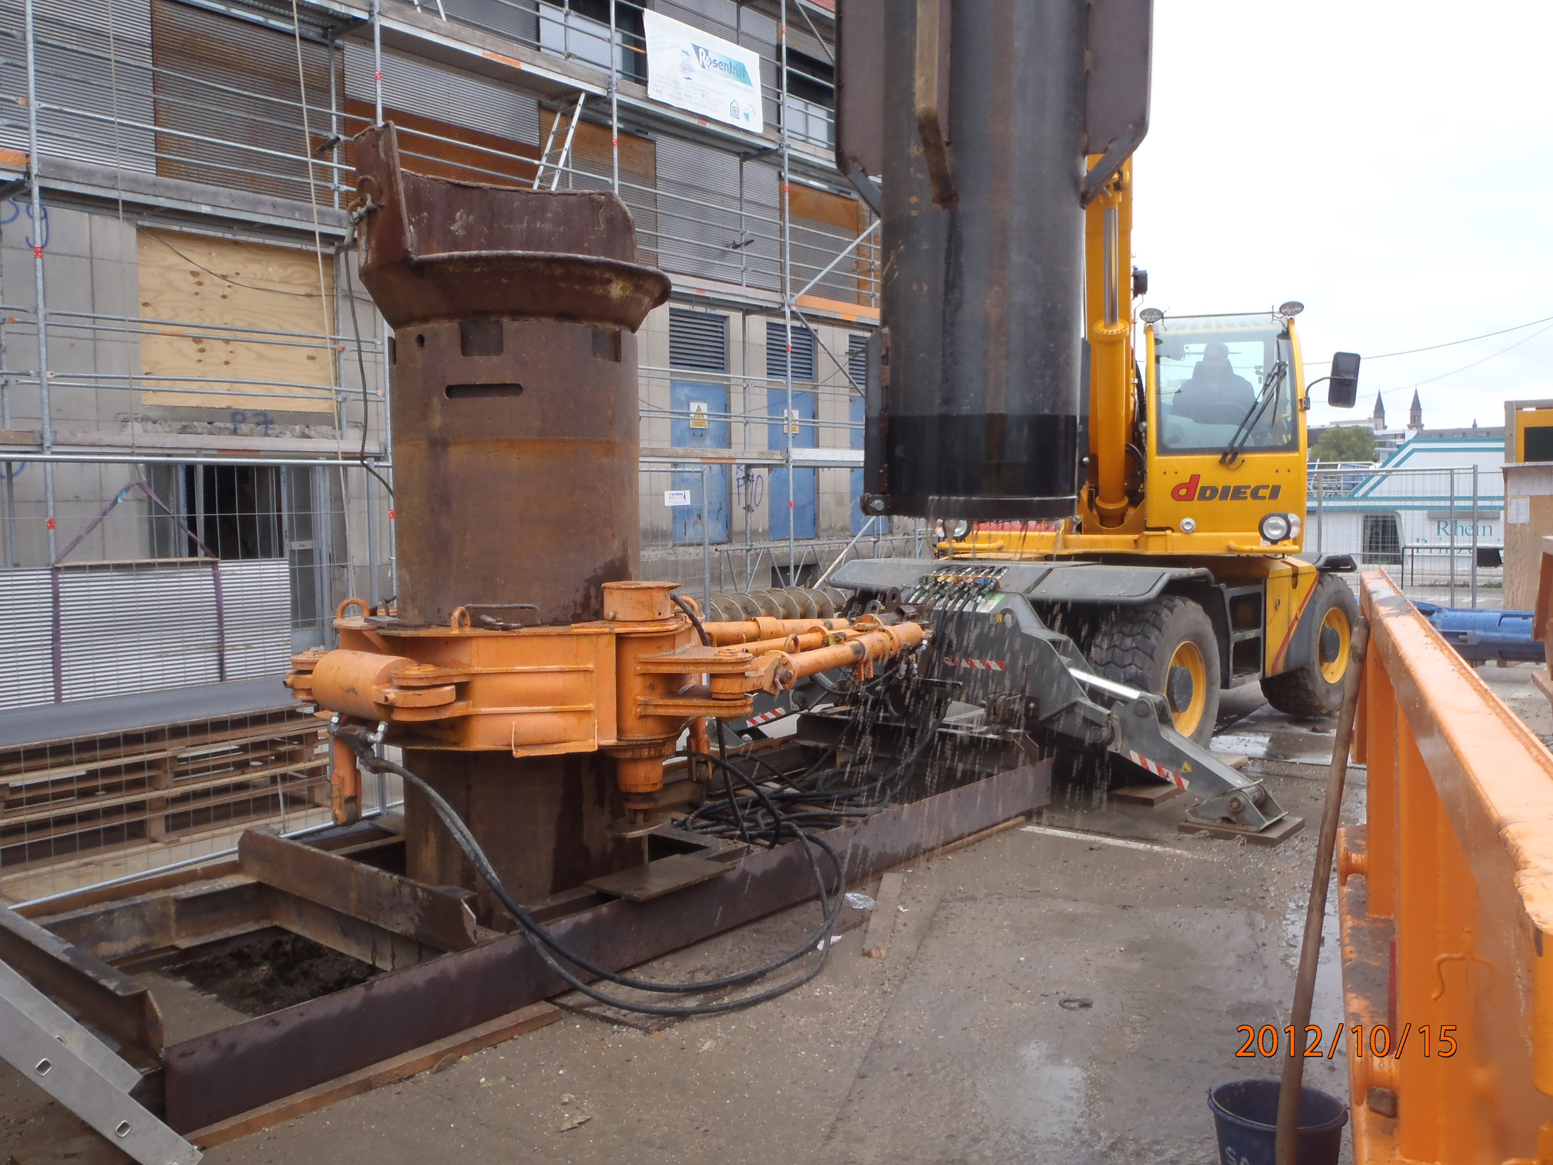
Bohrung Ø622mm-1500mm
Bilder Kiespumpe:

Slide 6
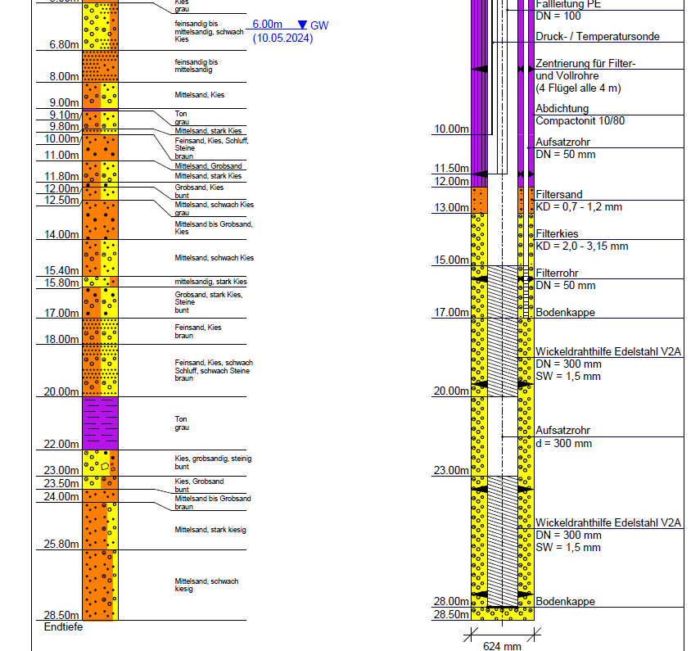
Geologie
Mögliches Bohrprofil mit Ausbau:

Slide 7
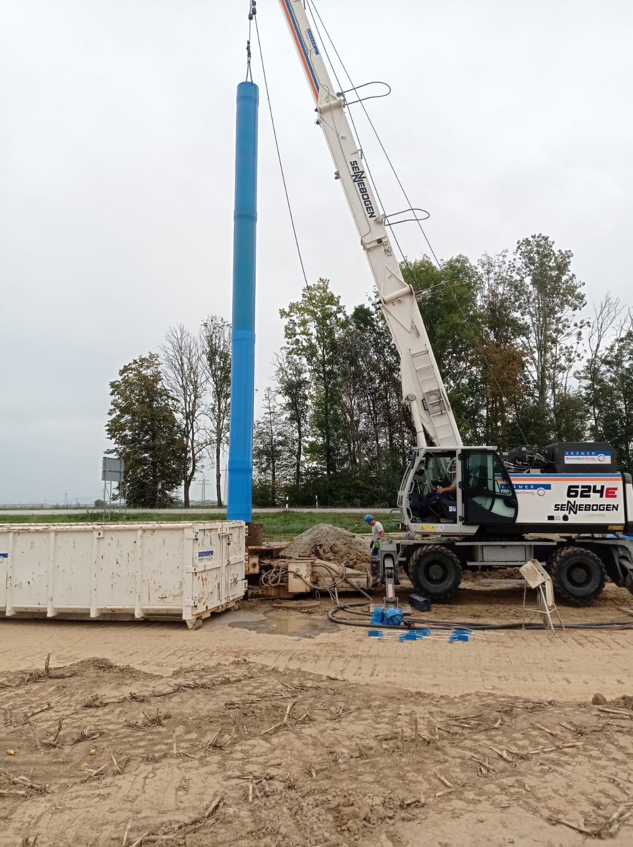
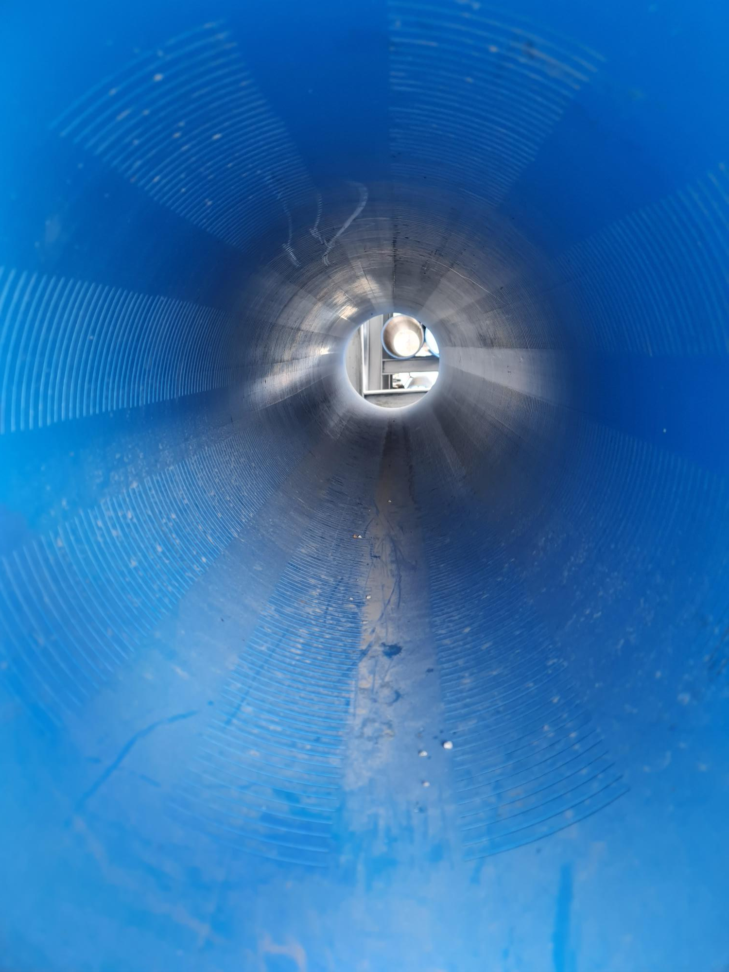
Brunnenausbau
PVC-U Ausbau (geschlitztes Rohr):

Slide 8
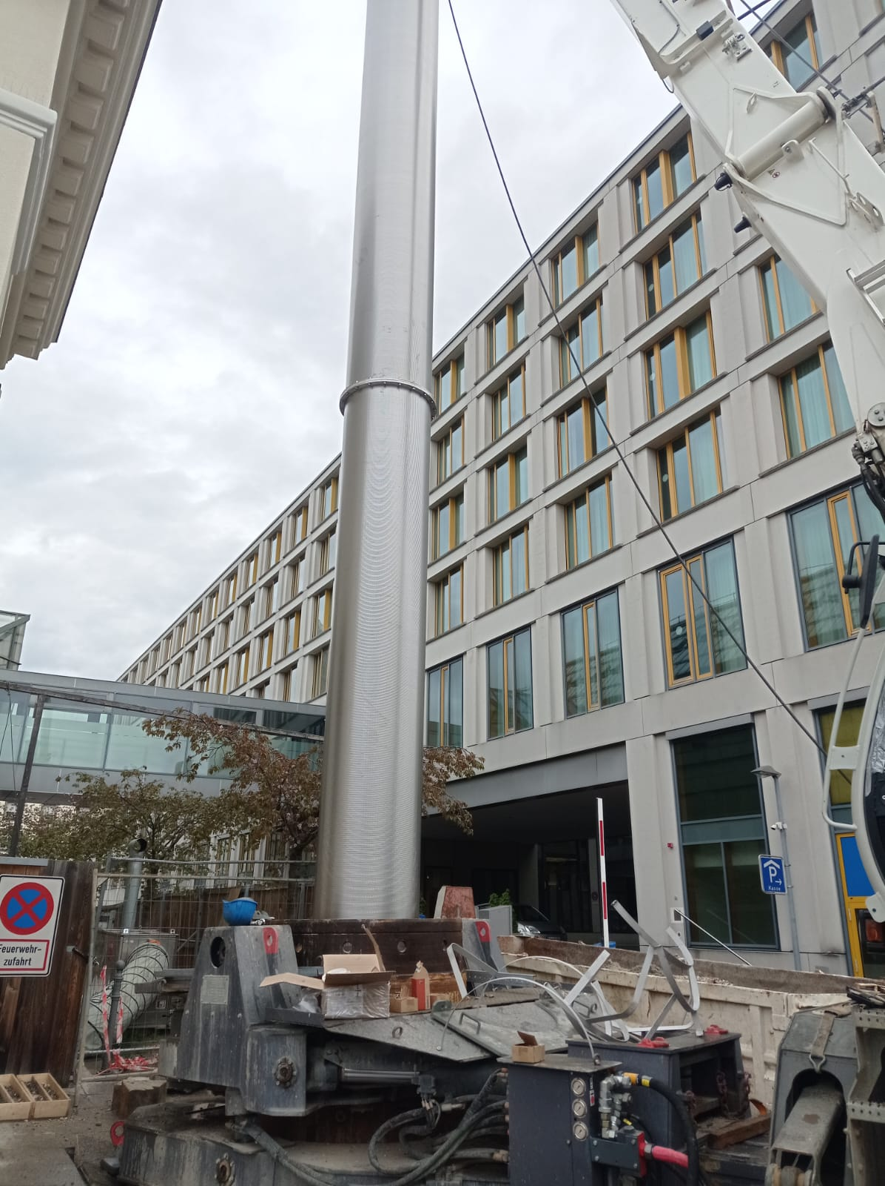
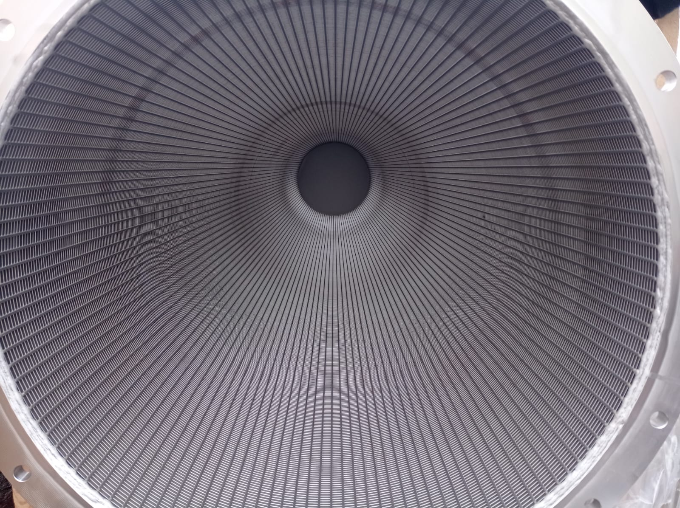
Brunnenausbau
Edelstahlausbau Wickeldrahthilfe:

Slide 9
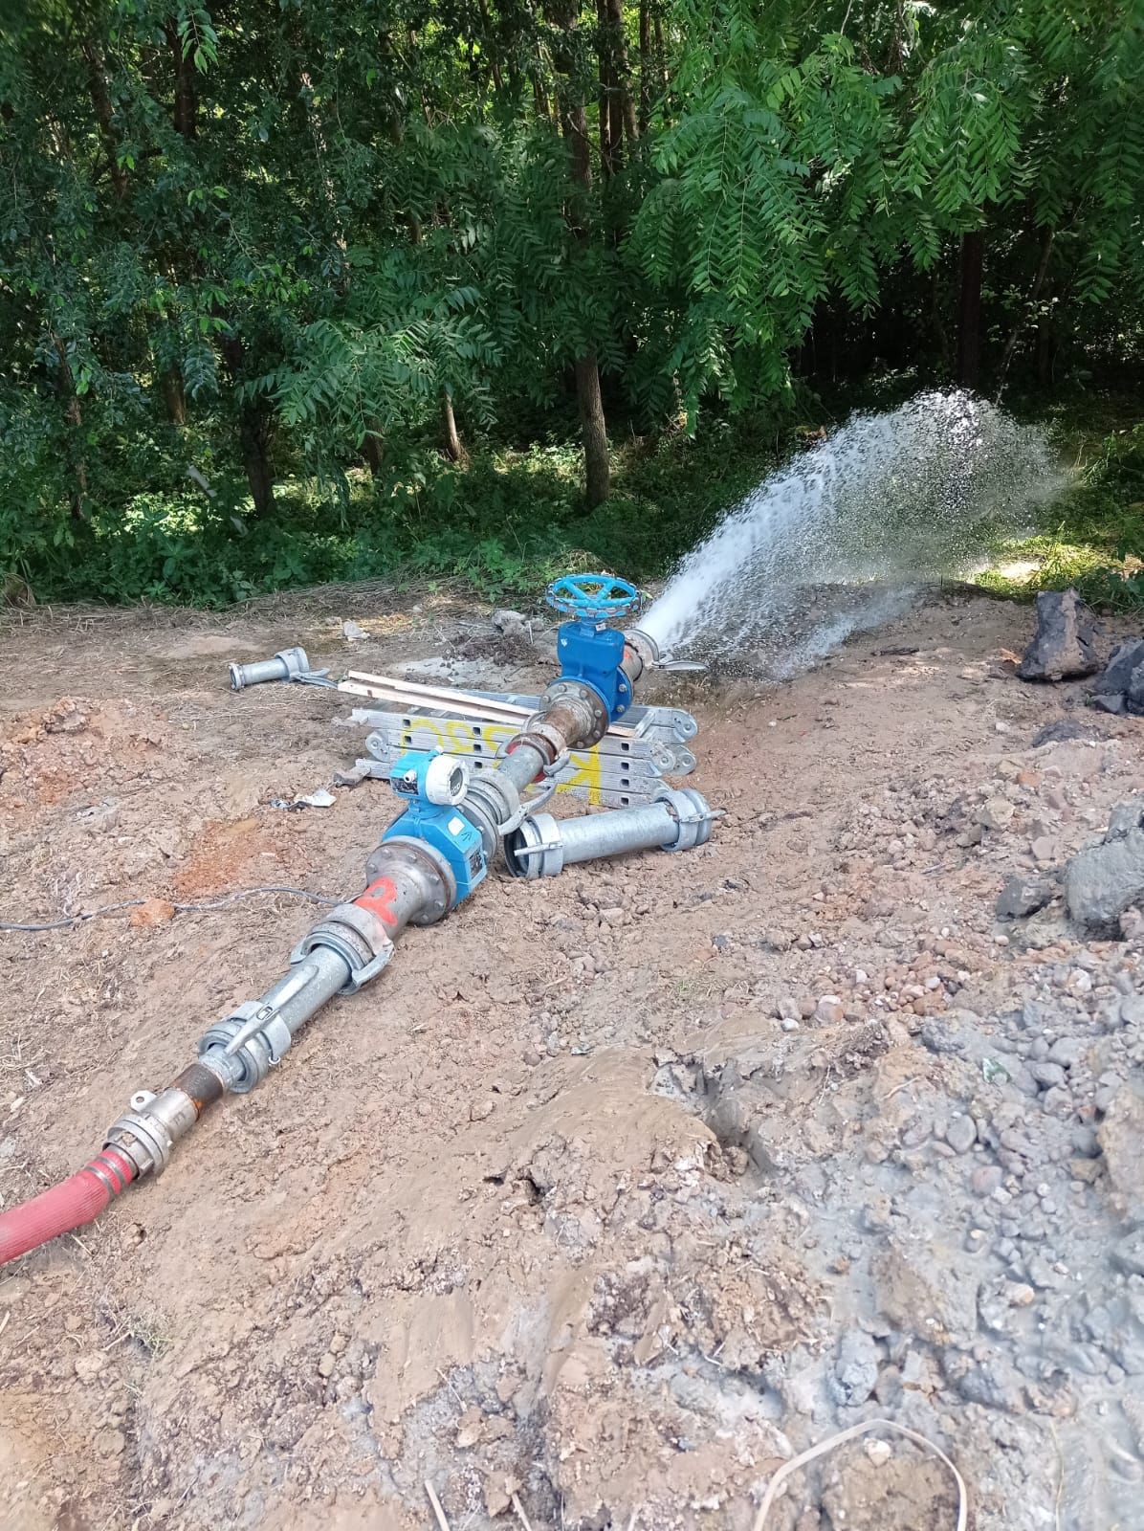
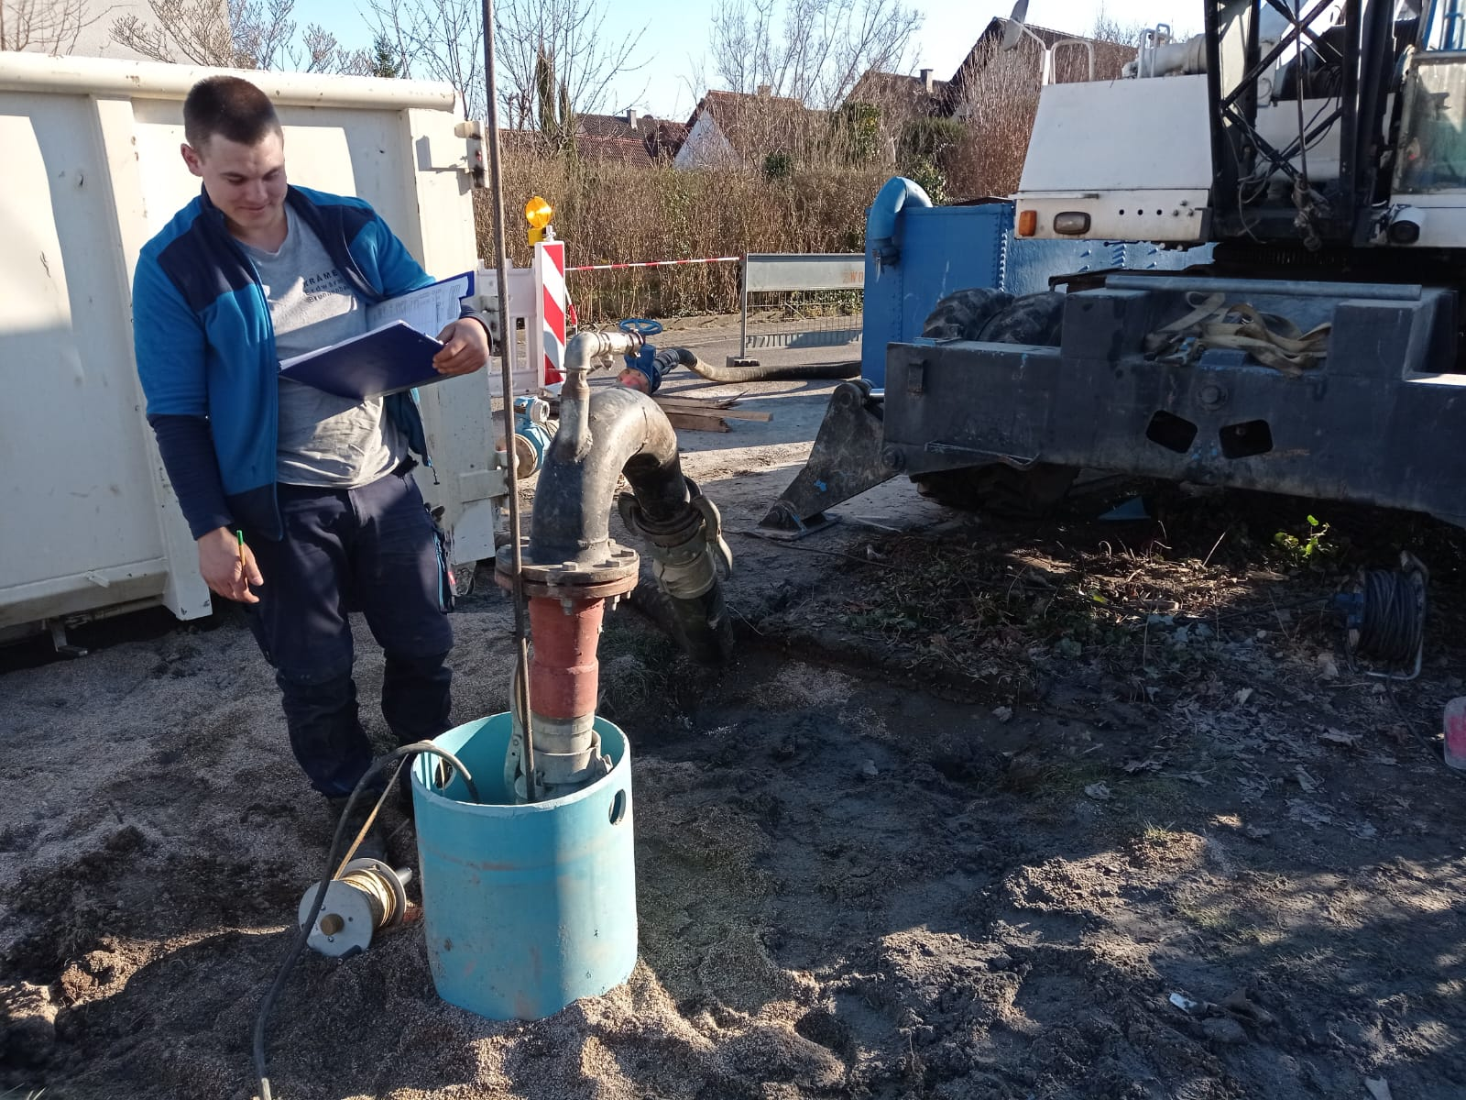
Pumpversuch
Bilder Pumpversuch:

Slide 10
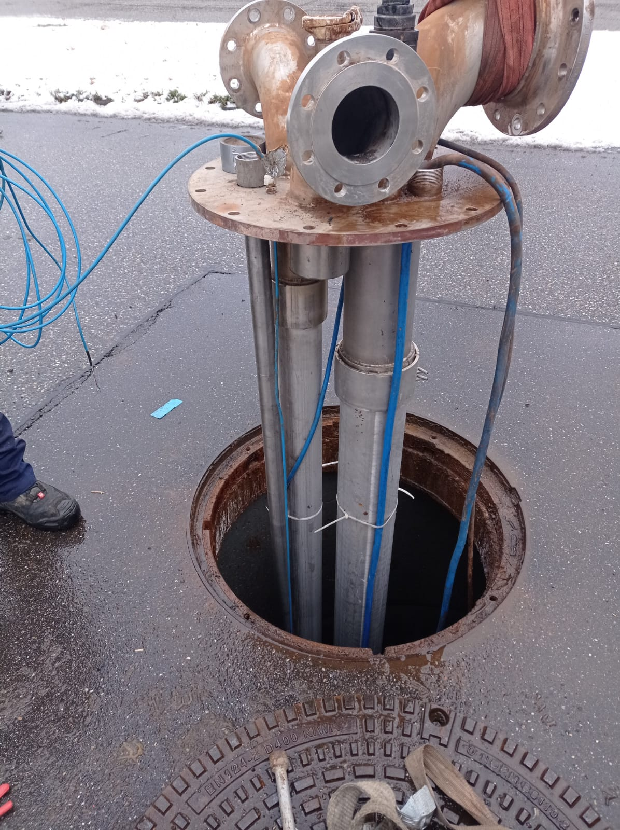
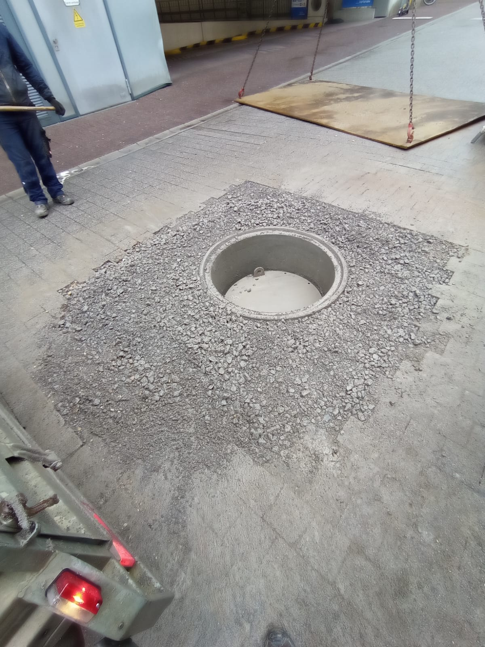
Revision
Bilder Abschlussbauwerk und Brunnenkopf:

Slide 11
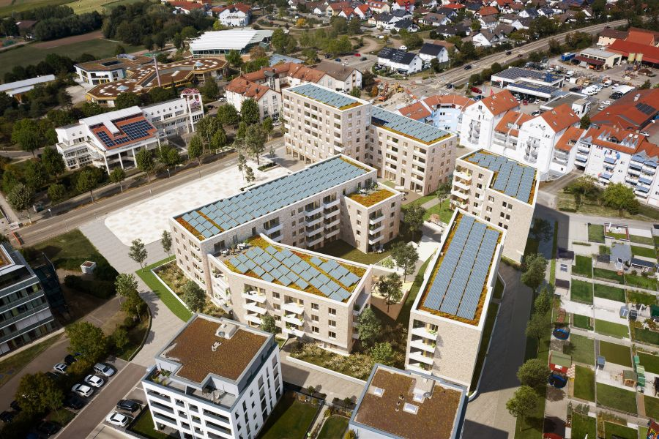
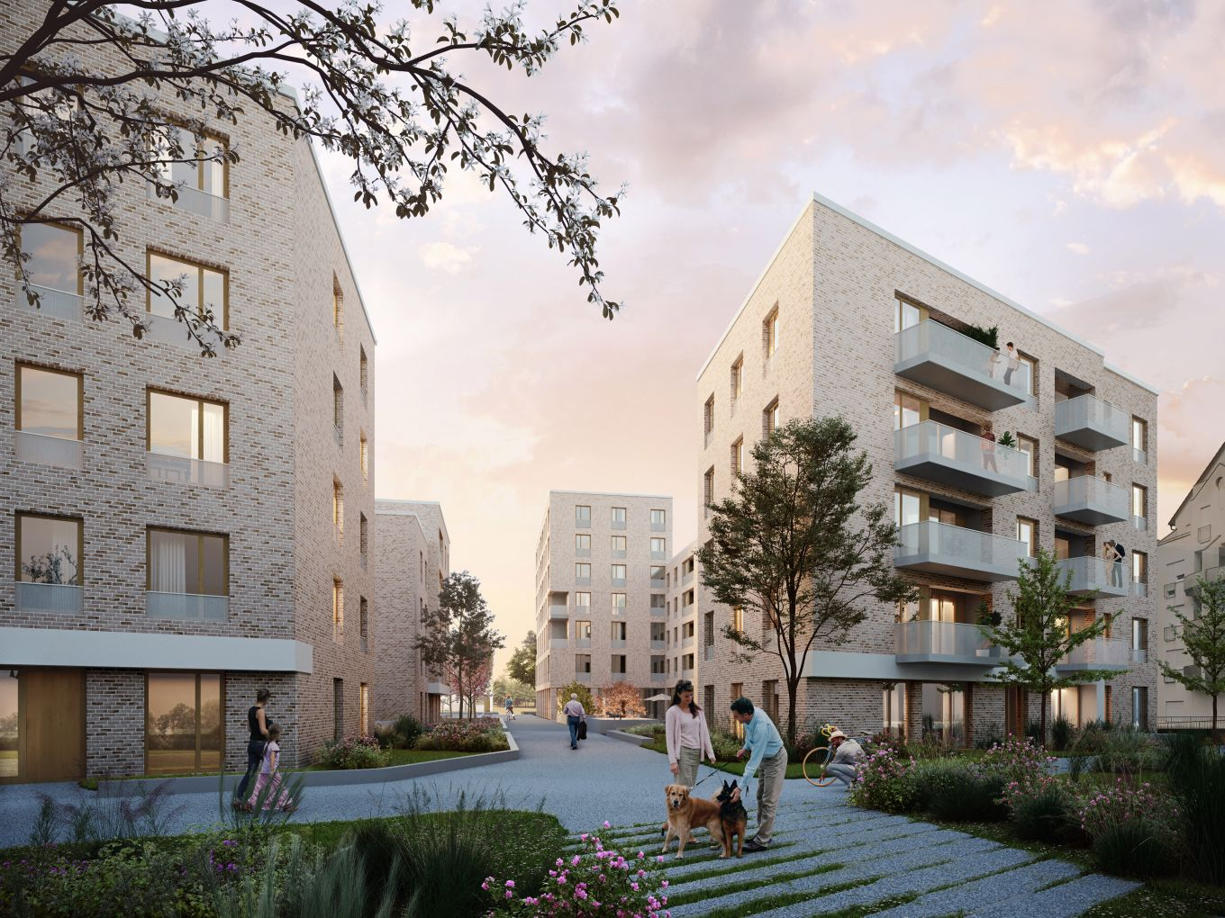
PROJEKT: Quartierkomplex „Neue Mitte“ (Neubau), Graben-Neudorf
Gebäudeheizung und Klimatisierung
Wärme-/Kältebedarf: ca. 800 kW
Brunnenanlage bestehend aus:
2x Förderbrunnen, Tiefe 25 m, Bohr Ø 880 mm, Ausbau DN 400
2x Sickerbrunnen, Tiefe 25 m, Bohr Ø 880mm, Ausbau DN 400
Besonderheit: hohe Fe/Mn-Gehalte
Lösung: unterirdische Enteisenung (Typ Fermanox)
Die Anlage wurde erweiterbar geplant.
Aktuell wird die benachbarte Sparkasse mit 300 kW angeschlossen
Erste Inbetriebnahme 2022

Slide 12
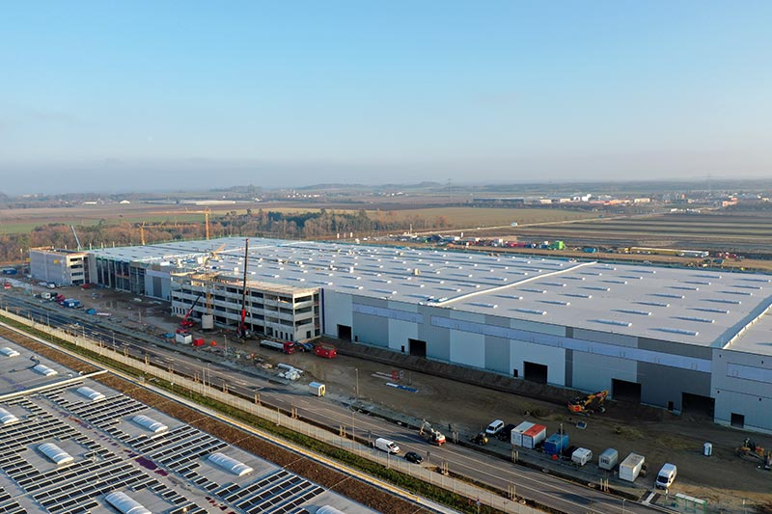
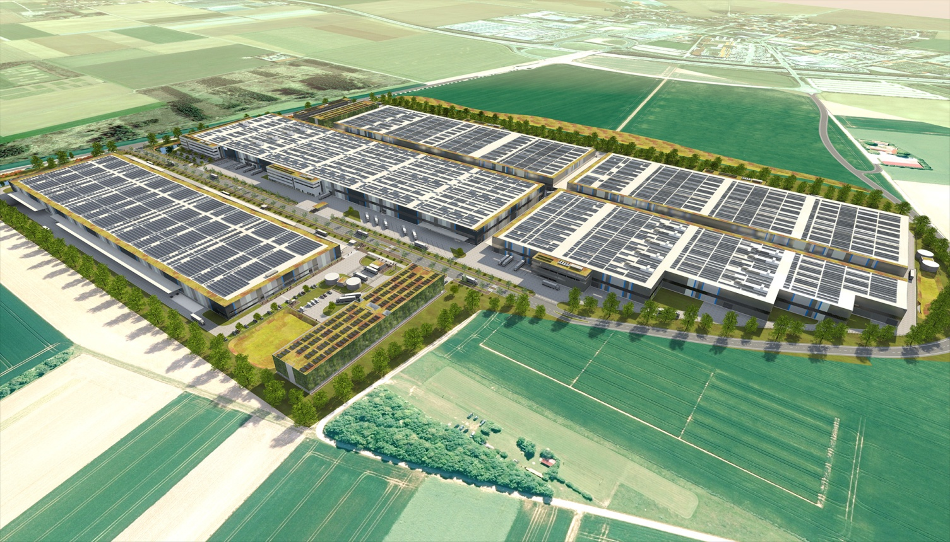
PROJEKT: BMW- Industriekomplex (Neubau), Parsdorf
Gebäudeheizung & Klimatisierung, Prozesswasser
Wärme-/Kältebedarf: 900kW
Brunnenanlage bestehend aus:
2x Förderbrunnen, Tiefe 20 m, Bohr Ø 880 mm, Ausbau DN 400
2x Sickerbrunnen, Tiefe 20 m, Bohr Ø 880mm, Ausbau DN 400
Besonderheit: sehr gute Wasserqualität
Inbetriebnahme 2021

Slide 13


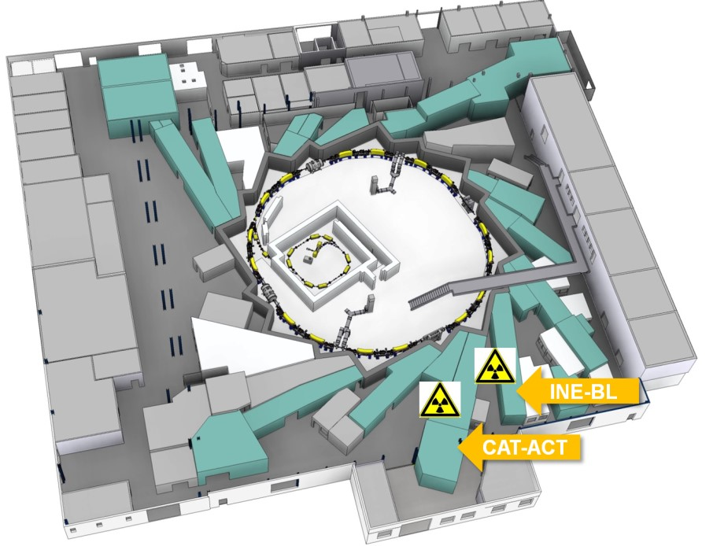
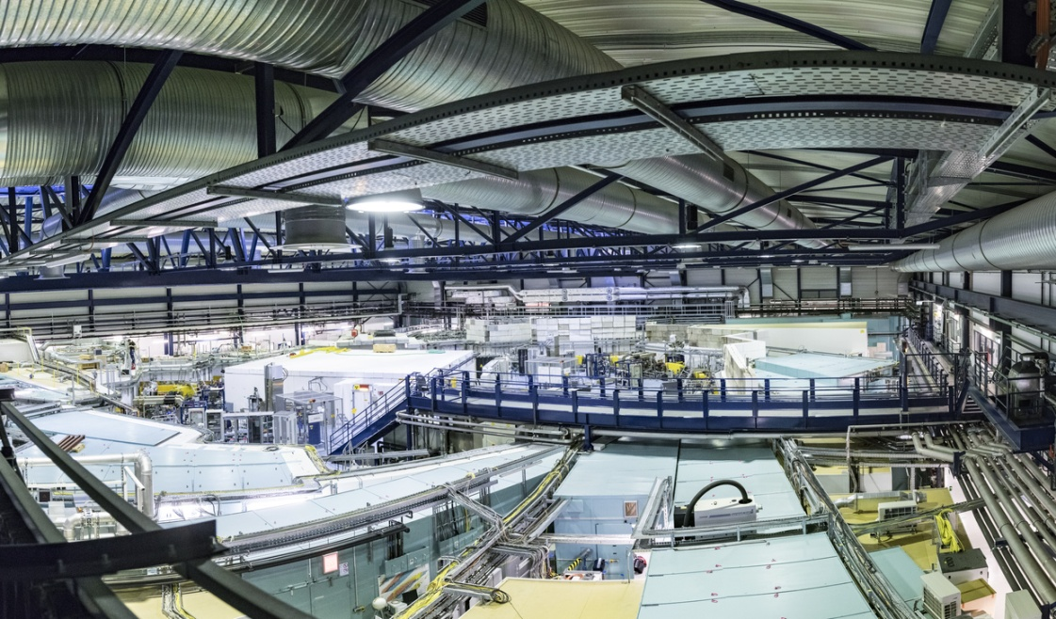
PROJEKT: KIT – Teilchenbeschleuniger KARA, Karlsruhe
Anlagenvortemperierung-Kühlung
Kältebedarf: 1,1 MW
Brunnenanlage bestehend aus:
3x Förderbrunnen, Tiefe 38 m, Bohr Ø 880 mm, Ausbau DN 400
2x Sickerbrunnen, Tiefe 38 m, Bohr Ø 880 mm, Ausbau DN 400
Besonderheit: hohe Fe/Mn-Gehalte
Lösung: unterirdische Enteisenung (Typ Fermanox)
Komplexe Delta-T Steuerung mit verschiedenen
Wärmetauschern und einem erweiterten Zwischenkreislauf
um die Brunnenanlage träge zu machen.
Inbetriebnahme 2024

Slide 14
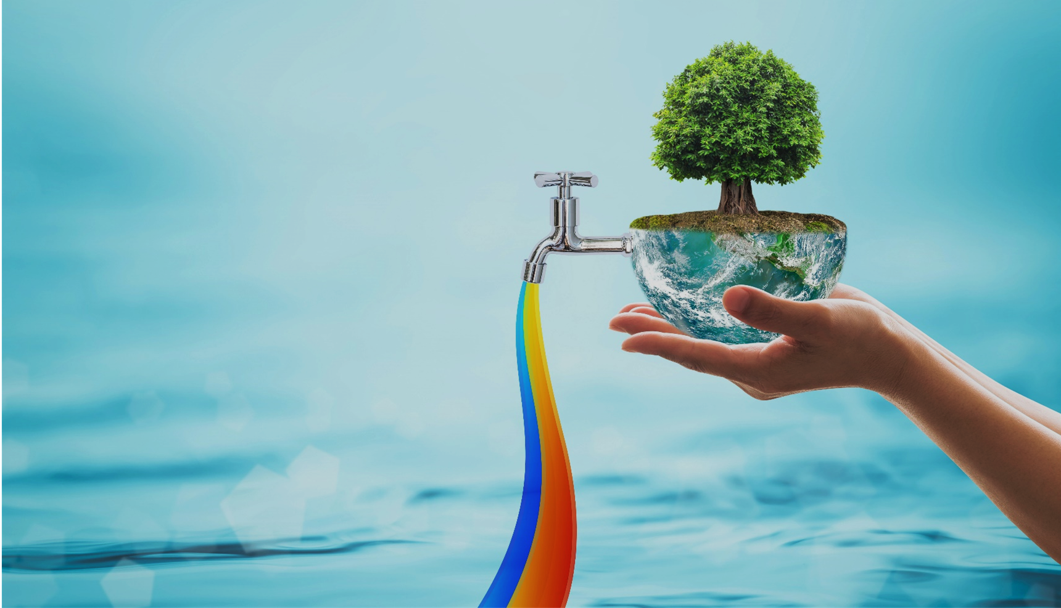

www.kraemer-brunnen.de
Erfahrung, die in die Tiefe geht.

